Slide 1
TIẾT 48- BÀI 33
ĐIỀU CHẾ HIĐRO.
PHẢN ỨNG THẾ

Slide 2
MỤC TIÊU BÀI HỌC
Hiểu được phương pháp điều chế Hiđro trong phòng thí nghiệm
1
BÀI 33: ĐIỀU CHẾ HIĐRO.
PHẢN ỨNG THẾ
2
Kĩ năng phân biệt phản ứng thế với các phản ứng đã học.

Slide 3
b. CÁC BƯỚC LÀM THÍ NGHIỆM
B1: Cho 2-3 ml dd axitclohiđrit vào ống nghiệm chứa 2-3 hạt kẽm
B2: Đậy ống nghiệm bằng nút cao su có ống dẫn khí xuyên qua (chờ khoảng 1 phút ) đưa que đóm có tàn đỏ vào ống dẫn khí nhận xét .
B4: Cho que đóm còn tàn đỏ vào đầu ống dẫn khí.
B5: Cho que đóm đang cháy vào đầu ống dẫn khí.
B6: Nhỏ dung dịch lên mặt kính đồng hồ và cô cạn.

Slide 4
Bước 1 :Cho 2-3 ml dd axitclohiđrit vào ống nghiệm chứa 2-3 hạt kẽm
Bước 2 : Đậy ống nghiệm bằng nút cao su có ống dẫn khí xuyên qua (chờ khoảng 1 phút )đưa que đóm có tàn đỏ vào ống dẫn khí nhận xét .
Bước 3 : Đưa que đóm đang cháy vào đầu ống dẫn khí quan sát hiện tượng ?
Bước 4 : Nhỏ 1 giọt dung dịch lên tấm kính và cô cạn
Kẽm
dung dịch HCl

Slide 5
Các bước tiến hành | Hiện tượng
- Cho 2 ml axit HCl vào 3 viên kẽm.
- Đậy ống nghiệm bằng nút cao su có gắn ống dẫn khí. Thử khí Hiđro tinh khiết. Khi nào khí H₂ đã tinh khiết?
- Đưa que đóm còn tàn đỏ vào đầu ống dẫn khí.
- Đưa que đóm đang cháy vào đầu ống dẫn khí.
- Cô cạn 1 giọt dung dịch trong ống nghiệm.
- Có bọt khí xuất hiện, viên kẽm tan dần.
- Khi tiếng nổ nhỏ dần hoặc không còn nghe thấy tiếng nổ.
- Khí thoát ra không làm than hồng bùng cháy.
- Khí thoát ra sẽ cháy trong không khí với ngọn lửa màu xanh mờ đó là khí H₂
- Thành cốc thủy tinh thấy chất rắn màu trắng đó là ZnCl₂.

Slide 6
Bài tập: Viết phương trình hóa học
1. Fe + HCl_{(đặc)}
2. Zn + HCl_{( loãng )}
3. Al + H₂SO_{4( loãng)}
dd
FeCl₂ + H₂
2
dd
2
ZnCl₂ + H₂
dd
3
Al₂(SO₄)₃ + H₂
2
3

Slide 7
Khí hiđro được thu bằng những cách nào?
2. Vì sao có thể thu khí hiđro bằng cách đẩy nước?
3. Thu khí hiđro bằng cách đẩy không khí nên đặt bình thu (ống nghiệm) như thế nào? Vì sao?
Khí hiđro được thu bằng cách đẩy nước và đẩy không khí
Vì khí hiđro tan rất ít trong nước
Thu khí hiđro bằng cách đẩy không khí, ta phải đặt ngược bình (úp ống nghiệm) vì khí hiđro nhẹ hơn không khí.

Slide 8
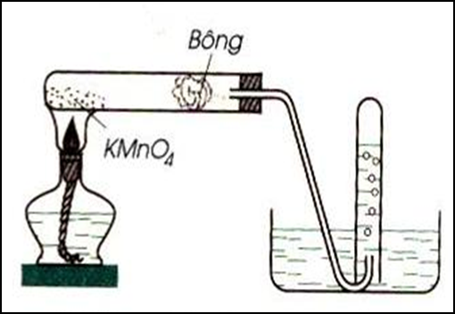
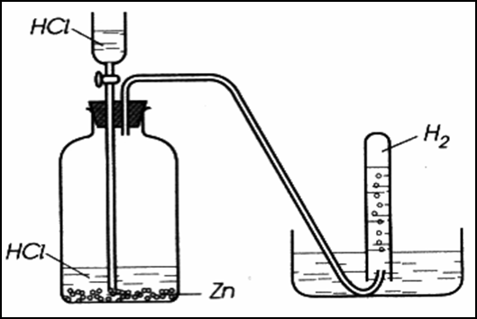
Hãy so sánh cách điều chế khí Oxi và Hiđro?
So sánh | Thu khí Oxi | Thu khí Hiđro
Giống nhau:
Phương pháp đẩy nước
Ít tan trong nước

Slide 9
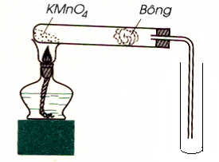
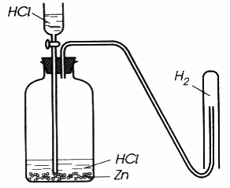
Hãy so sánh cách điều chế khí Oxi và Hiđro?
So sánh | Thu khí Oxi | Thu khí Hiđro
Khác nhau:
Phương pháp đẩy không khí
Đặt đứng bình (do O₂ nặng hơn không khí)
Đặt úp bình (do H₂ nhẹ hơn không khí )

Slide 10
1. Fe + HCl_{(đặc)}
2. Zn + HCl_{( loãng )}
3. Al + H₂SO_{4( loãng)}
2
FeCl₂ + H₂
2
ZnCl₂ + H₂
3
Al₂(SO₄)₃ + H₂
2
3
Các nguyên tử kim loại thay thế cho các nguyên tử Hiđro trong phân
tử axit
=> Các phản ứng trên được gọi là phản ứng thế

Slide 11
II. Phản ứng thế
1. Ví dụ
Hãy chỉ ra phản ứng thế trong các
phản ứng sau
Zn + 2HCl → ZnCl₂ + H₂
a. 4Al + 3O₂ →2Al₂O₃
Fe +CuSO₄ → FeSO₄ + Cu
b. Mg + H₂SO₄ → MgSO₄ + H₂
b. Mg + H₂SO₄ → MgSO₄ + H₂
2. Định nghĩa
c. NaOH + HCl → NaCl + H₂O
Phản ứng thế là phản ứng hóa
học giữa đơn chất và hợp chất
trong đó nguyên tử của đơn chất
thay thế nguyên tử của một nguyên
tố khác trong hợp chất.
d. CaCO₃ →CaO + CO₂
e. H₂ + CuO → Cu + H₂O
e. H₂ + CuO → Cu + H₂O

Slide 12
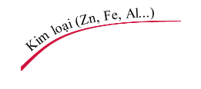
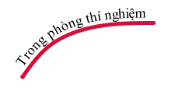
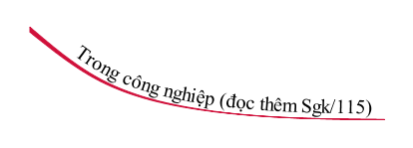
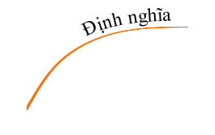
HCl
H₂SO_{4 loãng}
Fe + 2HCl H₂ + FeCl₂

Slide 13
Bài tập củng cố
Bài 1: Trong các phản ứng sau; phản ứng nào để điều chế
khí hiđro trong phòng thí nghiệm ?
a. 2H₂O → 2H₂ + O₂
b. C + H₂O → H₂ + CO
c. Zn + H₂SO₄ → ZnSO₄ +H₂
c. Zn + H₂SO₄ → ZnSO₄ +H₂
d. 2Na + 2H₂O → 2 NaOH +H₂
e. 2Al + 6HCl → 2AlCl₃ + 3H₂
e. 2Al + 6HCl → 2AlCl₃ + 3H₂

Slide 14
Bài tập củng cố
Bài 2: Lập phương trình hóa học từ các sơ đồ của phản ứng sau đây và cho biết chúng thuộc loại phản ứng hóa học nào?
a. Zn + FeCl₂ ZnCl₂ + Fe
b. KClO₃ KCl + O₂
c. C + O₂ CO₂
d. Fe + CuSO₄ FeSO₄ + Cu
--->
(phản ứng thế)
2
--->
2
3
(phản ứng phân hủy)
(phản ứng hóa hợp)
--->
--->
(phản ứng thế)

Slide 15
Bài tập củng cố
Bài 3: Hòa tan hoàn toàn 6 gam Mg bằng dung dịch axit HCl tạo ra dd muối MgCl₂ và V lít khí H₂.
a. Viết PTHH b. Tính thể tích khí H₂ ở đktc
Tóm tắt
Hướng dẫn
HCl
a. Mg + 2HCl MgCl₂ + H₂
6g Mg MgCl₂ + V (lít) H₂
6
a. Viết PTHH
b. n_{Mg} = = 0,25 mol
b. V = ?
24
Mg + 2HCl MgCl₂ + H₂
1 mol 1mol
0,25 mol
0,25 mol
V = n. 22,4 = 0,25.22,4
V = 5,6 lít

Slide 16
g
HƯỚNG DẪN TỰ HỌC:
- Đối với bài học ở tiết học này:
+ Nắm vững
- Nguyên liệu và cách điều chế hiđro trong phòng thí nghiệm.
Định nghĩa phản ứng thế, phân biệt với phản ứng hóa hợp
và phản ứng phân hủy.
+ Làm bài tập 1, 2, 3, 5 SGK trang 54
- Đối với bài học ở tiết học tiếp theo:
Chuẩn bị bài 34: Bài luyện tập 6.
+ Ôn lại kiến thức cần nhớ (SGK trang 118) và soạn bài tập.
+ Dạng bài tập tính theo PTHH.

